Slide 1
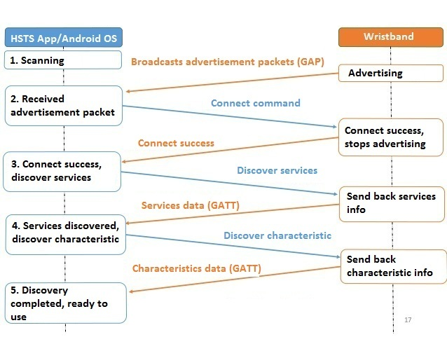
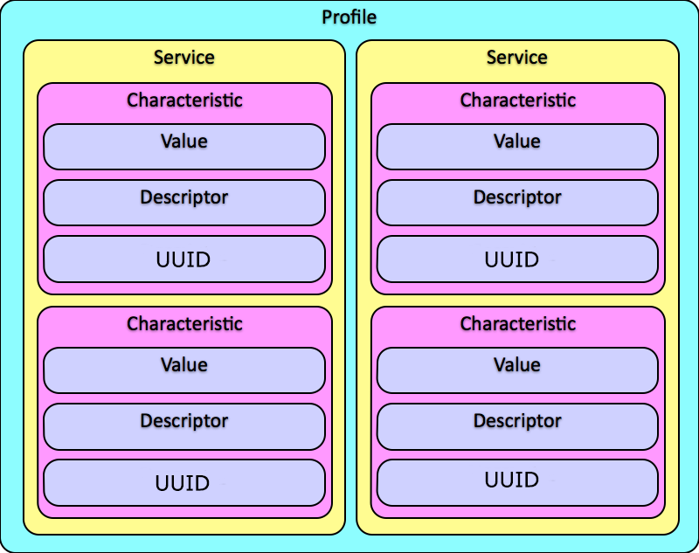
Device
ParamMeasurement
ID
...
1
1..*
ID
...
Notes:
Một thiết bị bluetooth 4.0 khi giao tiếp bằng giao thức BLE luôn gửi qua bên phía thiết bị cần kết nối 1 gói được gọi là device profile.
Trong device profile có rất nhiều service, mỗi service có rất nhiều characteristic, mỗi chaharacteristic gồm có dữ liệu của chararacteristic, 1 UUID xác định duy nhất trong profile để định danh characteristic đó. Trong tất cả các characteristic thì có characteristic lưu trữ dữ liệu luyện tập của bệnh nhân. Vì vậy chúng tôi sẽ lưu lại các UUID của characteristic ở trong thực thể param measurement.

Slide 2
Device
ParamMeasurement
ID
...
1
1..*
ID
...
1
0..*
PropertyRecord
ID
...
1..*
1
Appointment
1
MedicalRecordData
ID
...
0..*
ID
...
Notes:
Sau khi đi khám với bác sĩ bệnh nhân sẽ có được một quy trình điều trị với các bài tập để đốt cháy calories, chúng tôi sẽ lưu các dữ liệu của bệnh nhân đó trong medical record data, vì lý do để thuận tiện cho việc phân tích quá trình luyện tập của bệnh nhân qua mỗi lần khám nên chúng tôi sẽ tạo một mối quan hệ với thực thể appointment.
Mỗi medical record data sẽ bao gồm nhiều dữ liệu của bệnh nhân như số bước đi, quãng đường đi được và calories, những dữ liệu này được lấy từ vòng đeo tay của bệnh nhân thông qua các UUID chúng tôi đã lưu trữ ở param measurement như vừa giải thích. Vì vậy mỗi medical record data sẽ bao gồm nhiều property record. Mỗi property record sẽ sử dụng một param measurement để lấy dữ liệu.

Slide 3
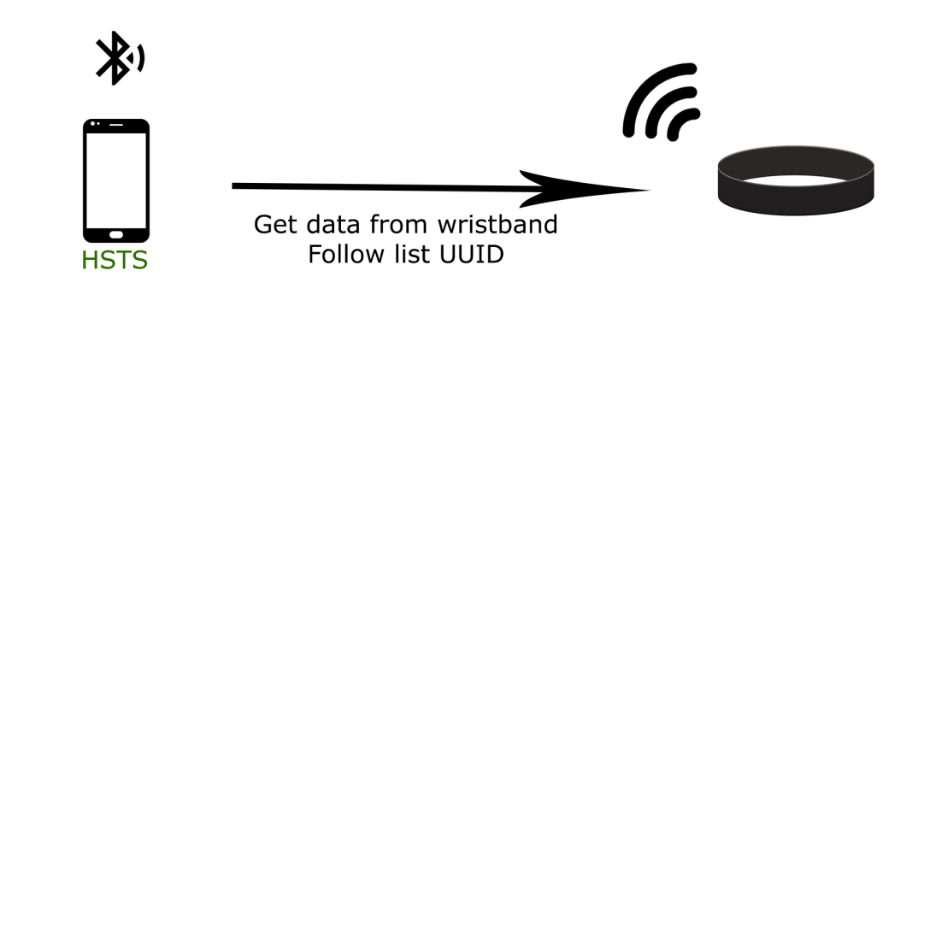
Notes:
Sau khi kết nối với wristband hệ thống sẽ đều đặn kích hoạt scheduler lấy dữ liệu từ vòng đeo tay theo danh sách dữ liệu chúng tôi có thể lấy từ vòng đeo tay

Slide 4
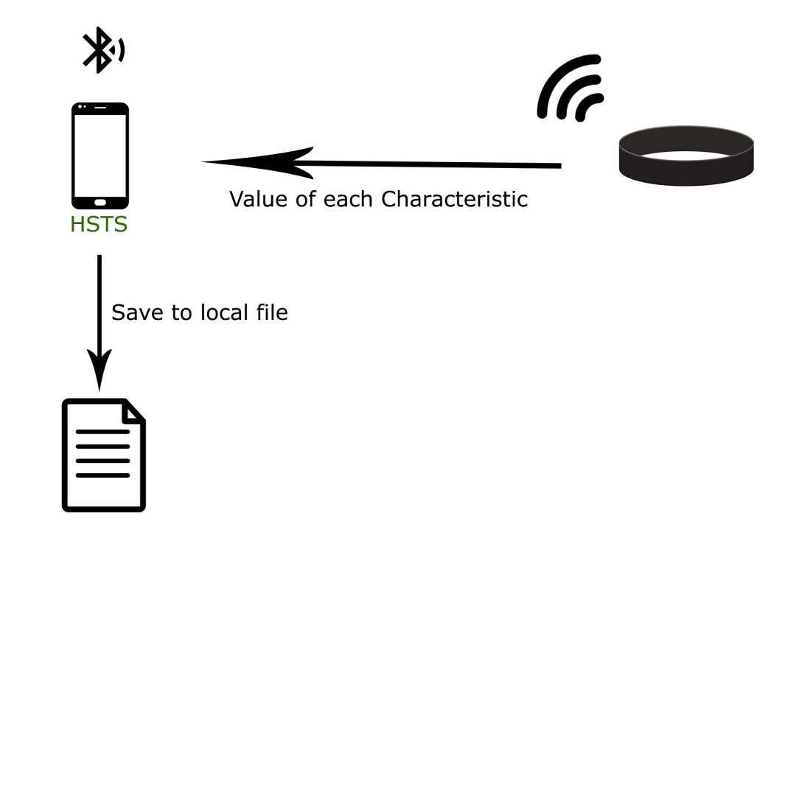
Notes:
Dữ liệu trả về chúng tôi sẽ lưu lại thành file ở bên trong ứng dụng.

Slide 5
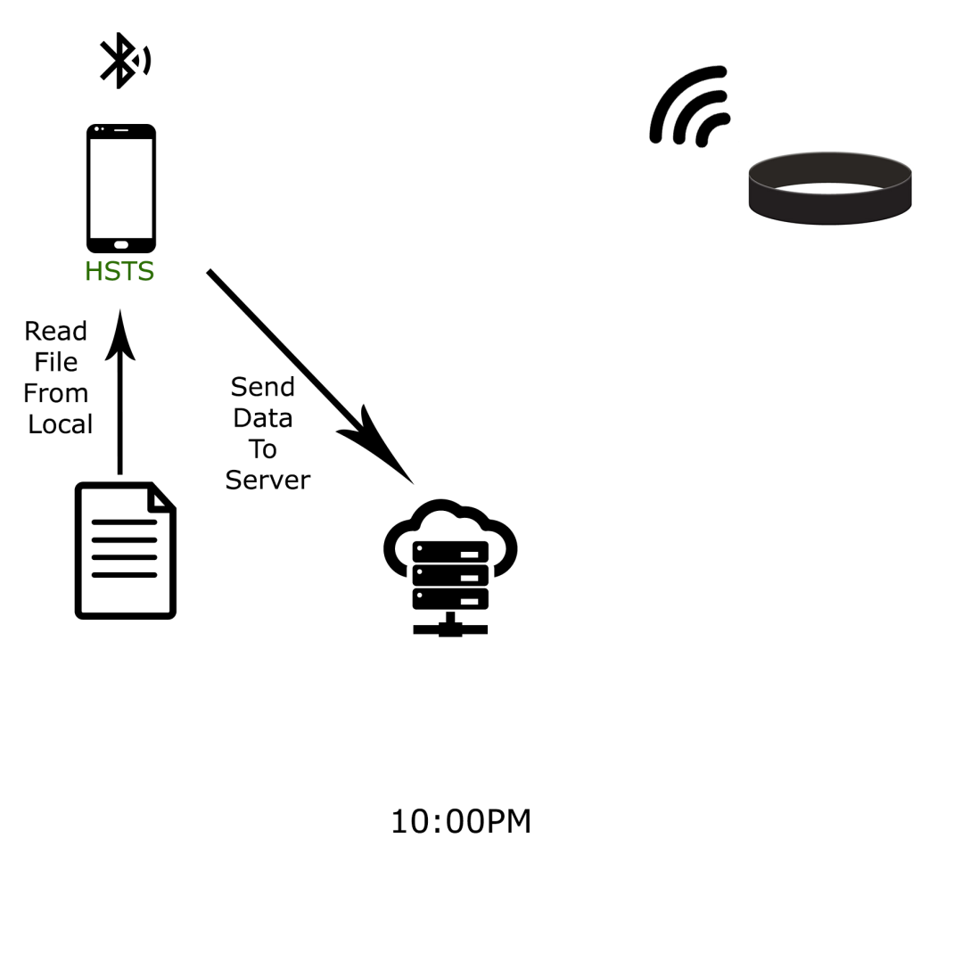
Notes:
Khi đến thời gian config, ở đây là 10h chúng tôi sẽ kích hoạt scheduler đọc hết danh sách file trong thư mục chúng tôi dùng để lưu và gửi dữ liệu lên phía server theo từng file chúng tôi đã lưu.

Slide 6
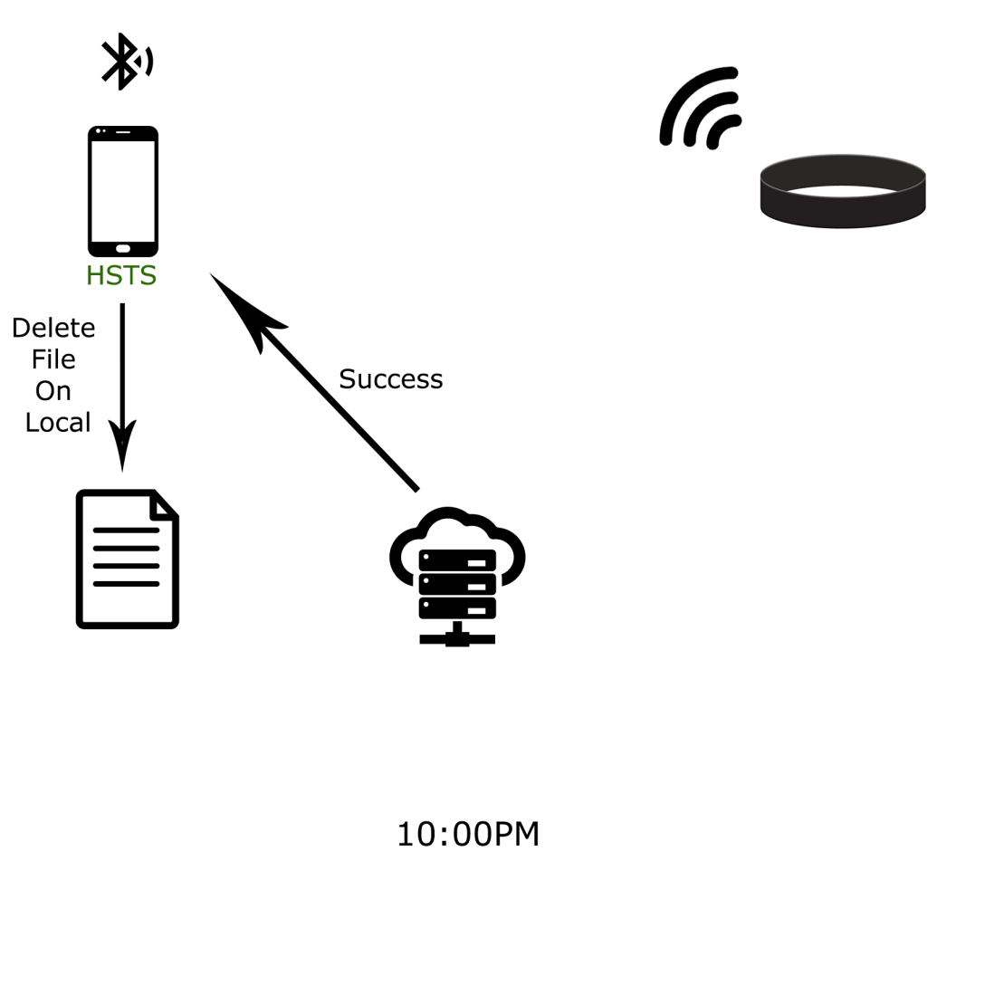
Notes:
Khi server gửi về message success ứng dụng sẽ xóa file đã đọc dữ liệu ra khỏi thư mục của ứng dụng.

Slide 7
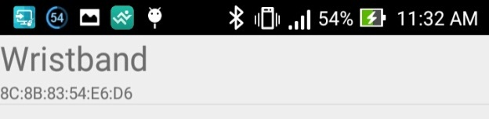
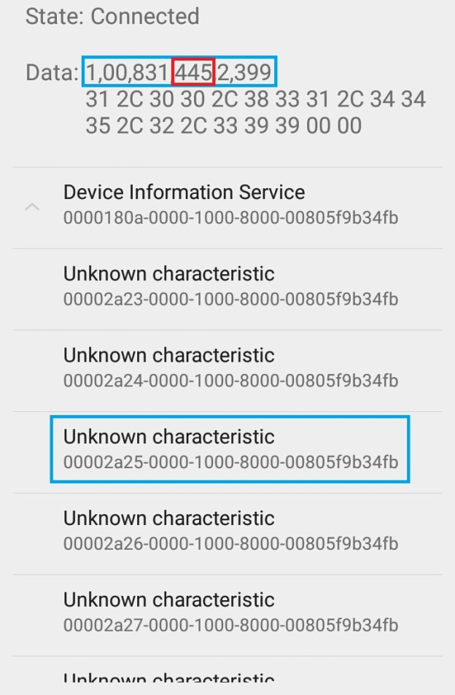
Device
ID
...
1
1..*
ParamMeasurement
ID
PositionHaveValue
UUID
Notes:
Đây là chi tiết các thuộc tính chúng tôi cần để lấy ra dữ liệu luyện tập của bệnh nhân mà chúng tôi cần.
Thứ nhất, chúng tôi sẽ lấy UUID theo tên device đã lưu trữ trong hệ thống so sánh với list uuid mà device có thể cung cấp thông tin cho chúng tôi rồi lưu đối tượng characteristic ứng với UUID đó. Vì kích thước của một device profile là hạn chế nên nhà sản xuất thường để rất nhiều giá trị trong 1 UUID và lưu với dạng 1 mảng byte vì thế chúng tôi sẽ parse lại thành 1 chuỗi string rồi cắt ra theo các ký tự đặc biệt, thường là dấu phẩy, rồi dùng giá trị position have value để lấy chính xác giá trị mà chúng tôi cần rồi lưu trữ lại thành file local trên thiết bị android.

Slide 8

ParamMeasurement
Not calculated
Type 0 / 1
UUID
PositionHaveValue
PositionOfFormula
NumberOfStep: 445
Calories: ?
Distance: ?
1
0..*
PropertyRecord
Value
1..*
1
MedicalRecordData
DateCollectData
Type
Notes:
Đúng thời gian chúng tôi config trên ứng dụng thì hệ thống sẽ gửi dữ liệu đó lên server.
Tuy nhiên những dữ liệu mà vòng đeo tay gửi lên không phải là chính xác toàn bộ. Vì các chỉ số như calories và quảng đường đi được còn phụ thuộc vào chiều cao và cân nặng của bệnh nhân và vòng đeo tay không có số liệu chi tiết của bệnh nhân nên vòng đeo tay tính toán số calories tiêu thụ và quãng đường đi được dựa trên những con số tổng quát như lấy chiều cao trung bình của người châu Á, cân nặng trùng bình để tính toán.
Như vậy sẽ ảnh hưởng đến kết quả thống kê với bác sĩ. Do đó chúng tôi sẽ sử dụng các công thức từ phía viện dinh dưỡng cung cấp để tính toán lại số calories và distance một cách chính xác hơn.
Để xác định những dữ liệu nào cần tính toán lại chúng tôi sẽ có thêm thuốc tính type để xác định loại của param measurement là có cần tính toán lại hay không. Trong hệ thống hiện tại chúng tôi cần tính toán lại 2 thông số là calories và distance. 2 thông số này sẽ có thêm thuộc tính là position of formula (biến này là để xác định vị trí của công thức tính toán trong file lưu công thức tính toán) và loại là cần tính toán lại. Đồng thời, medical record data sẽ có thêm thuộc tính type như là 1 biến cờ để để sheduler của hệ thống biết medical record data nào chưa được xử lý tính toán và tính toán.

Slide 9
Calculated
PropertyRecord
Calories
Distance
NumberOfStep
Distance: z * x * 0.414 / 100000
Calories: y / 0.4536 * 0.53 * 1.609 * z * x * 0.414 / 100000
Z: NumberOfStep
X: Height
Y: Weight
1..*
1
MedicalRecordData
Type 3
...
Notes:
Cuối cùng đến đúng thời gian config trên server thì scheduler sẽ được kích hoạt và thược hiện tìm kiếm medical record data chưa được xử lý và tính toán lại bằng các công thức chúng tôi đã ghi ở trên. Sau khi tính toán hoàn tất, chúng tôi sẽ cập nhật lại trạng thái của medical record data là đã được xử lý.
Từ đây những dữ liệu này có thể đưa cho bác sĩ xem và biết về tình trạng của bệnh nhân.

